Slide 1
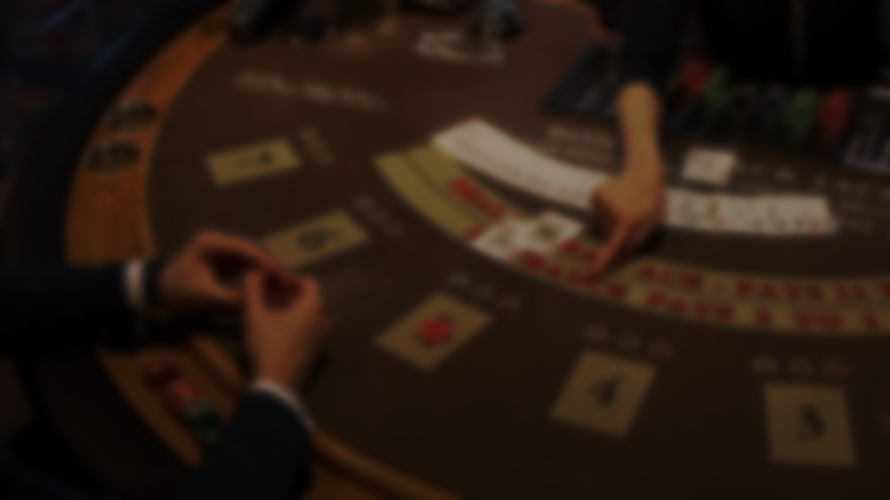

BLACKJACK
(avagy másnéven a huszonegyezés)
Csanálosi Botond & Kabdebon Dénes

Slide 2
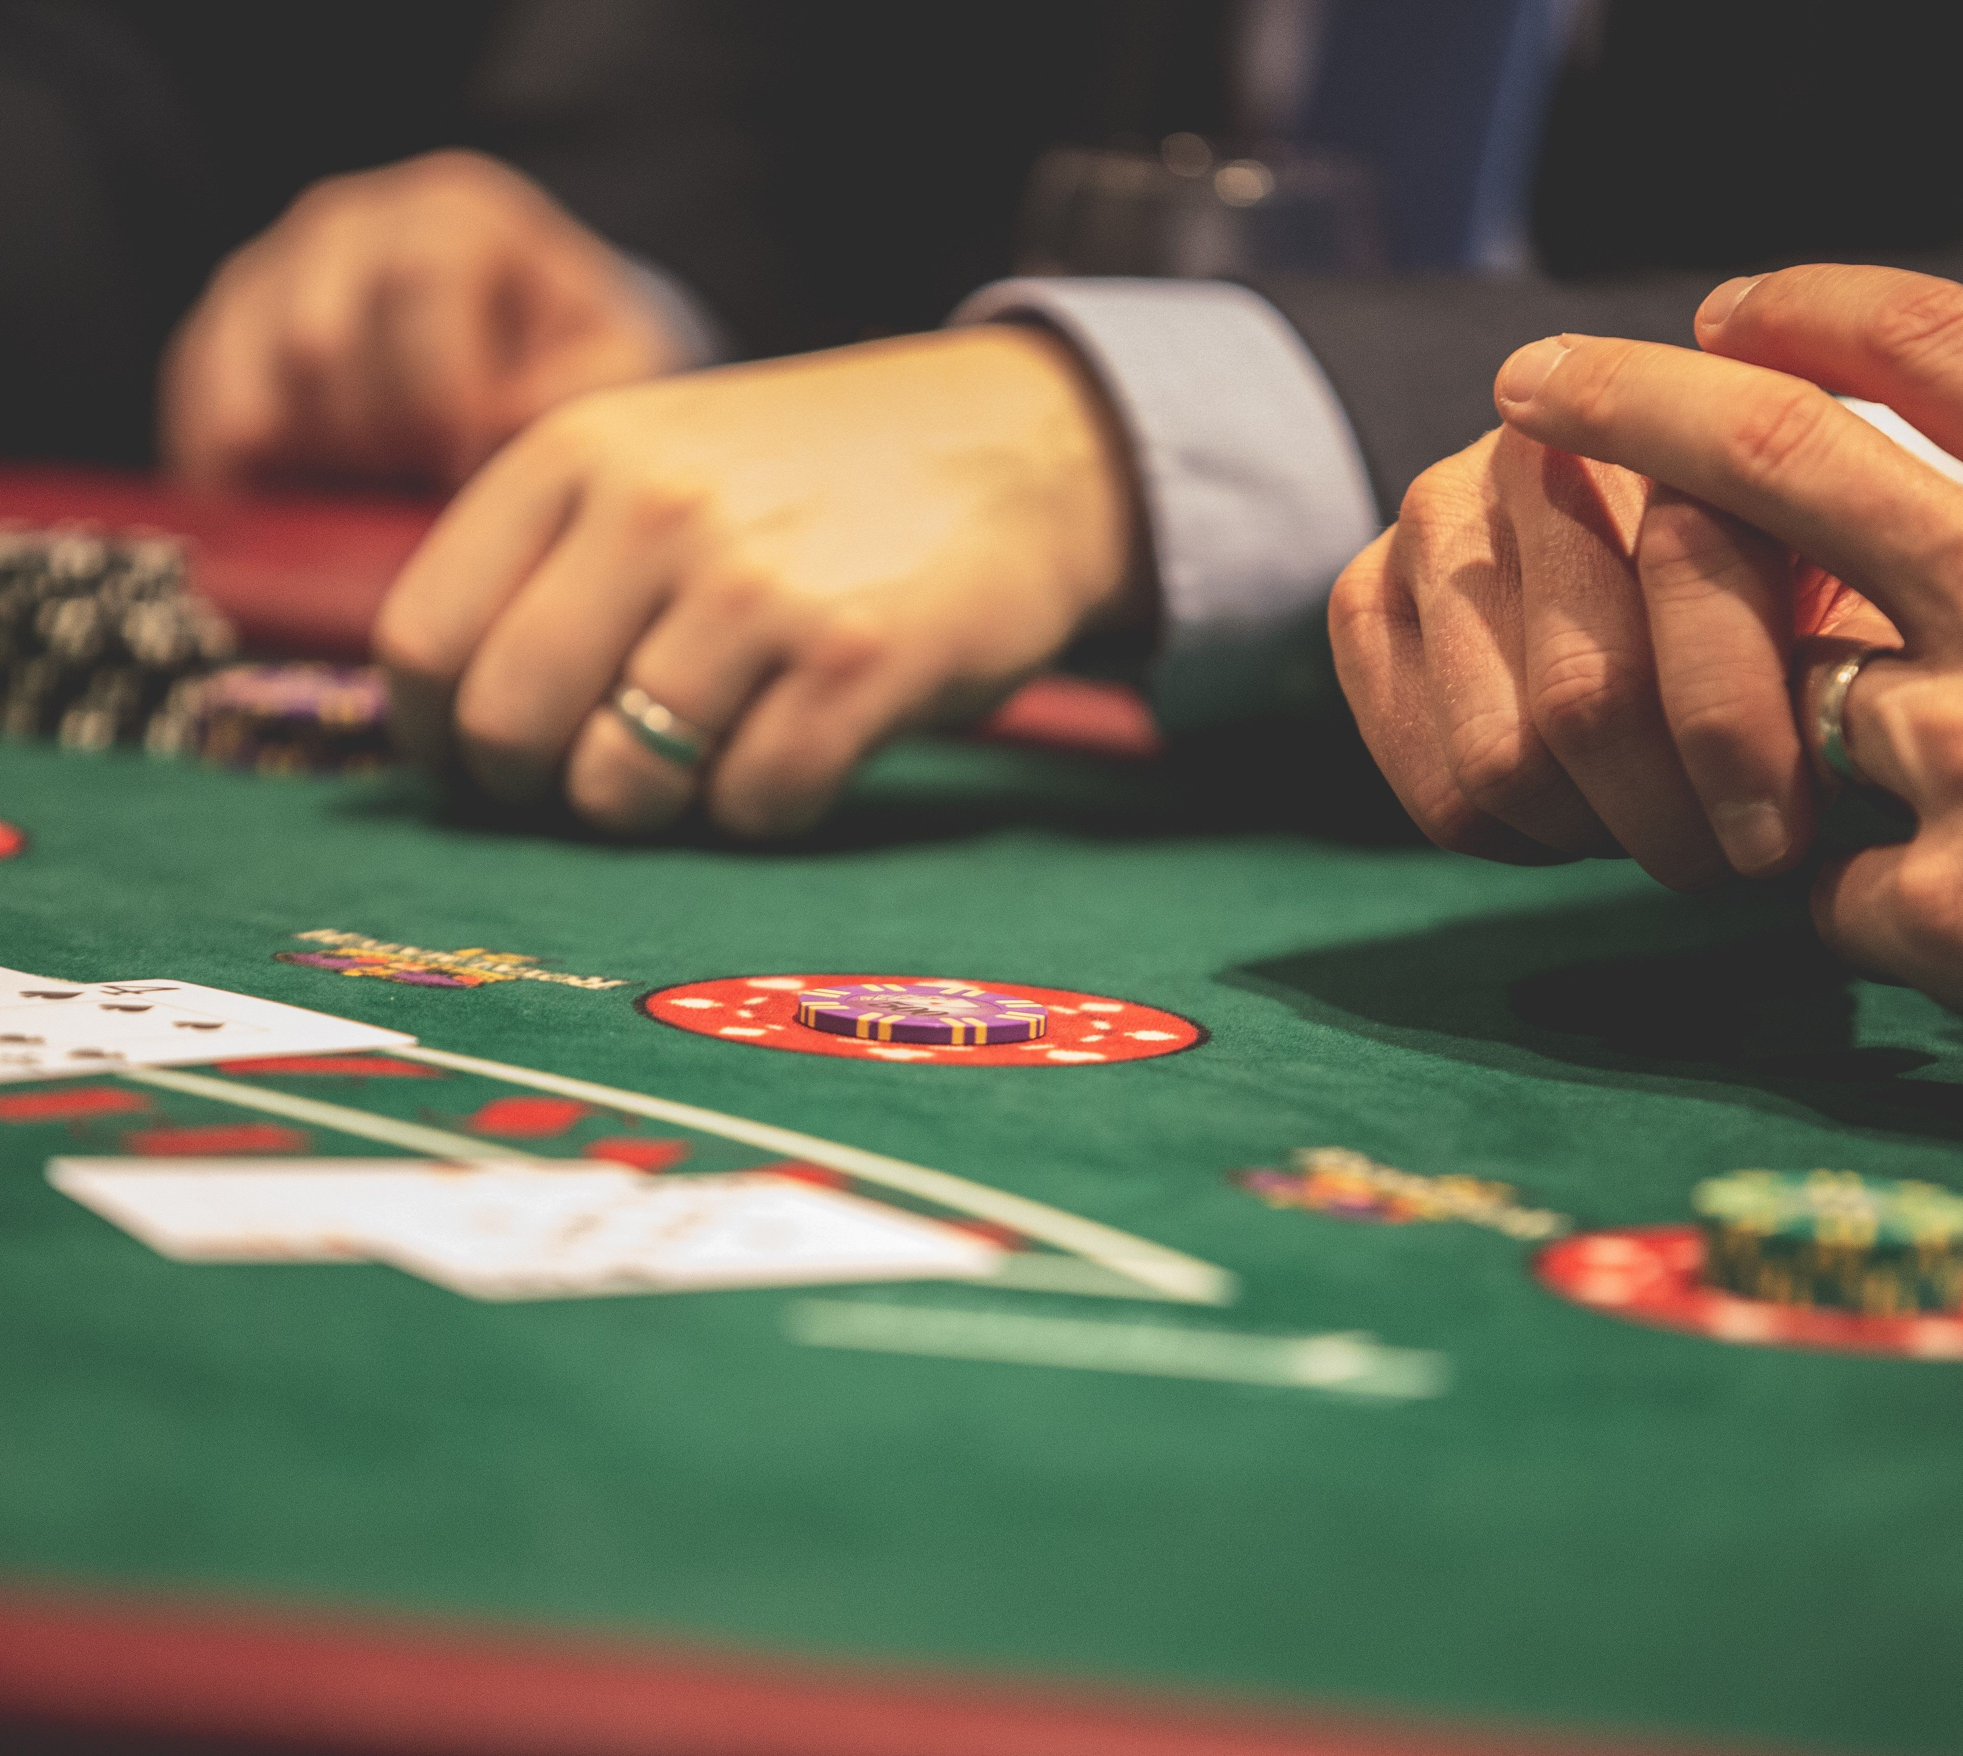
SZERENCSEJÁTÉK
A világ szerencsejáték-ipara (kaszinók, online fogadás, lottó) évente nagyjából 500–600 milliárd dolláros árbevételt generál. Ez napi szinten körülbelül 1,5 milliárd dollárnyi elköltött összeget jelent a játékosok részéről világszerte.

Slide 3

MIT VEHETNÉK EBBŐL?

Slide 4
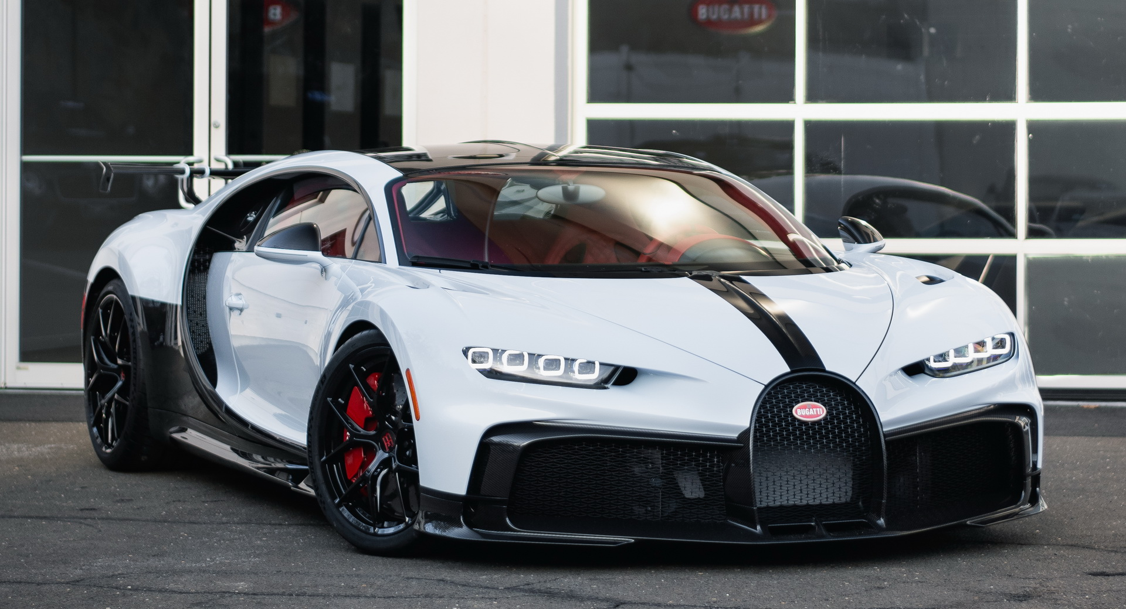
MIT VEHETNÉK EBBŐL?
300-400 db Bugatti Chiront

Slide 5
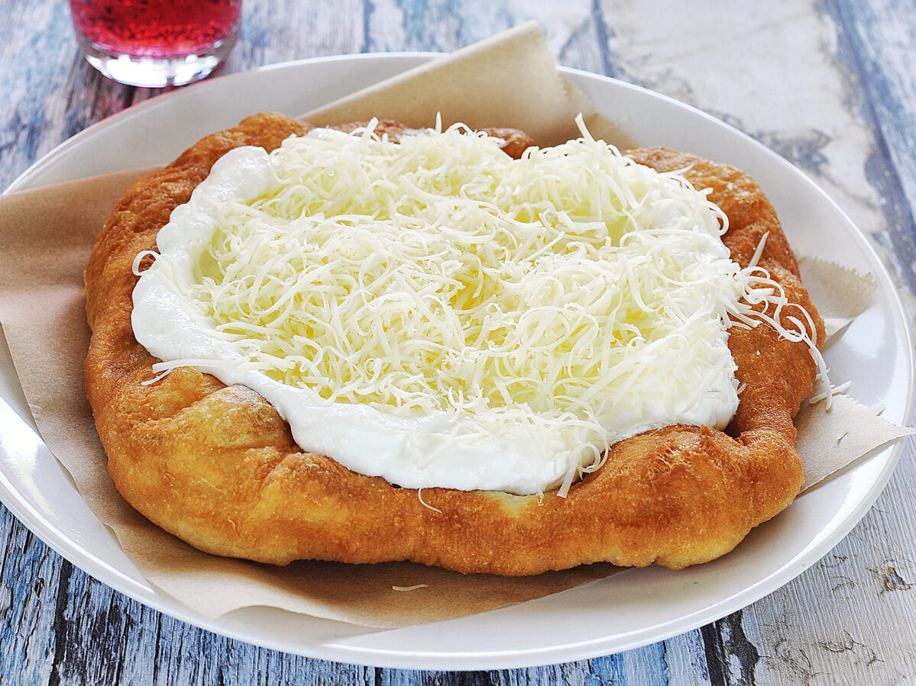
MIT VEHETNÉK EBBŐL?
300-400 db Bugatti Chiront
370.000.000 db sajtos-tejfölös lángost

Slide 6
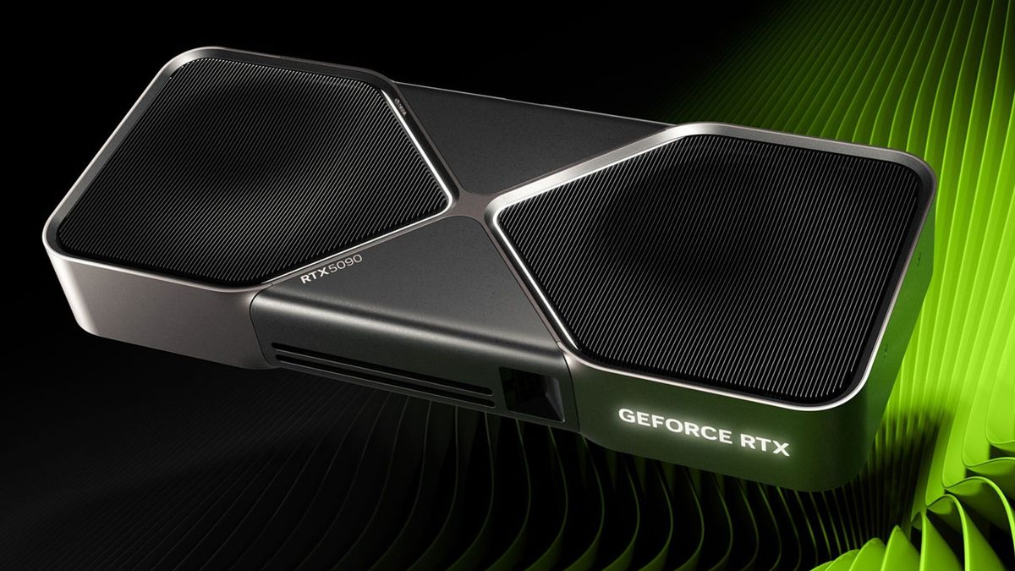
MIT VEHETNÉK EBBŐL?
300-400 db Bugatti Chiront
370.000.000 db sajtos-tejfölös lángost
550.000 db RTX 5090 Founders Edition videókártyát

Slide 7

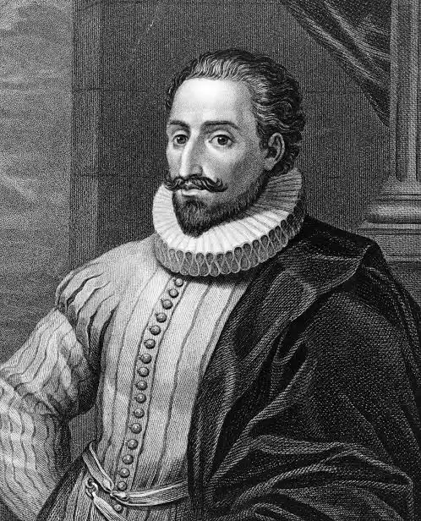
A BLACK JACK ELŐZMÉNYE
A játék közvetlen elődje a spanyol veintiuno (21) volt. Első írásos említése Miguel de Cervantes spanyol író 1601–1602 körül írt, Rinconete y Cortadillo című novellájában található, amelyben kártyacsalók játsszák Seville-ben.

Slide 8


CÉLJA

Slide 9
CÉLJA

Slide 10
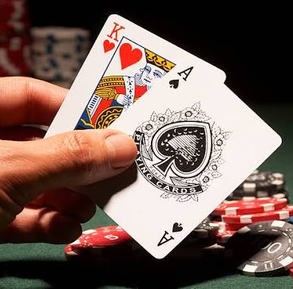
CÉLJA
A játék célja, hogy a kártyák összértéke közelebb legyen a 21-hez, mint az osztóé, anélkül, hogy meghaladná azt. Ha a játékos lapjainak értéke meghaladja a 21-et, besokall (bust), és azonnal veszít.

Slide 11
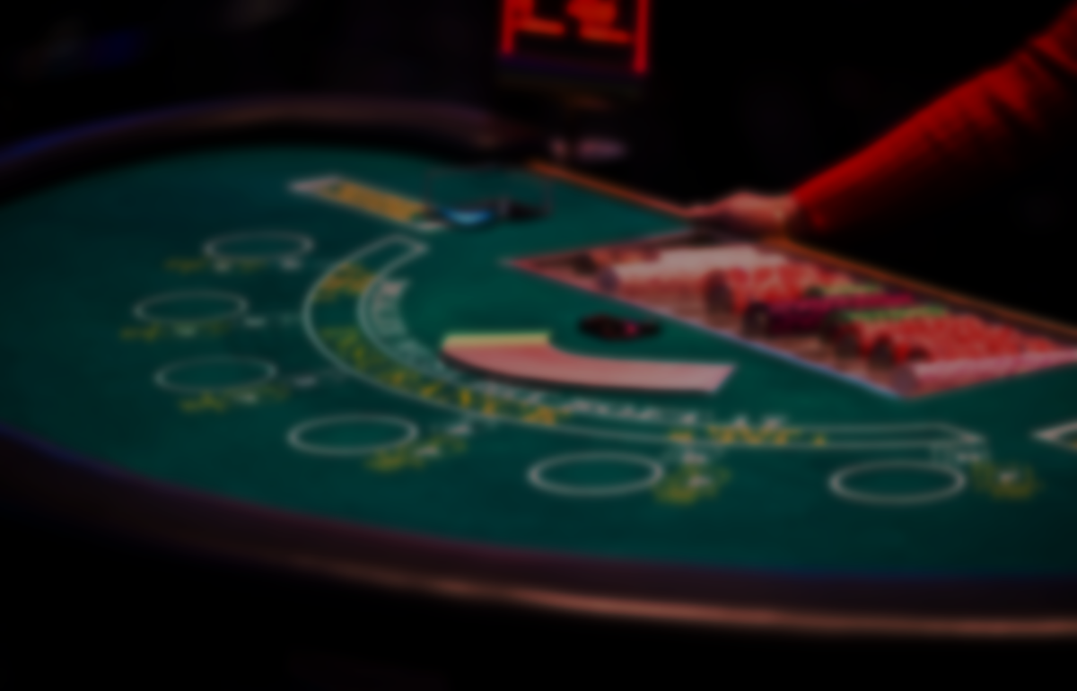
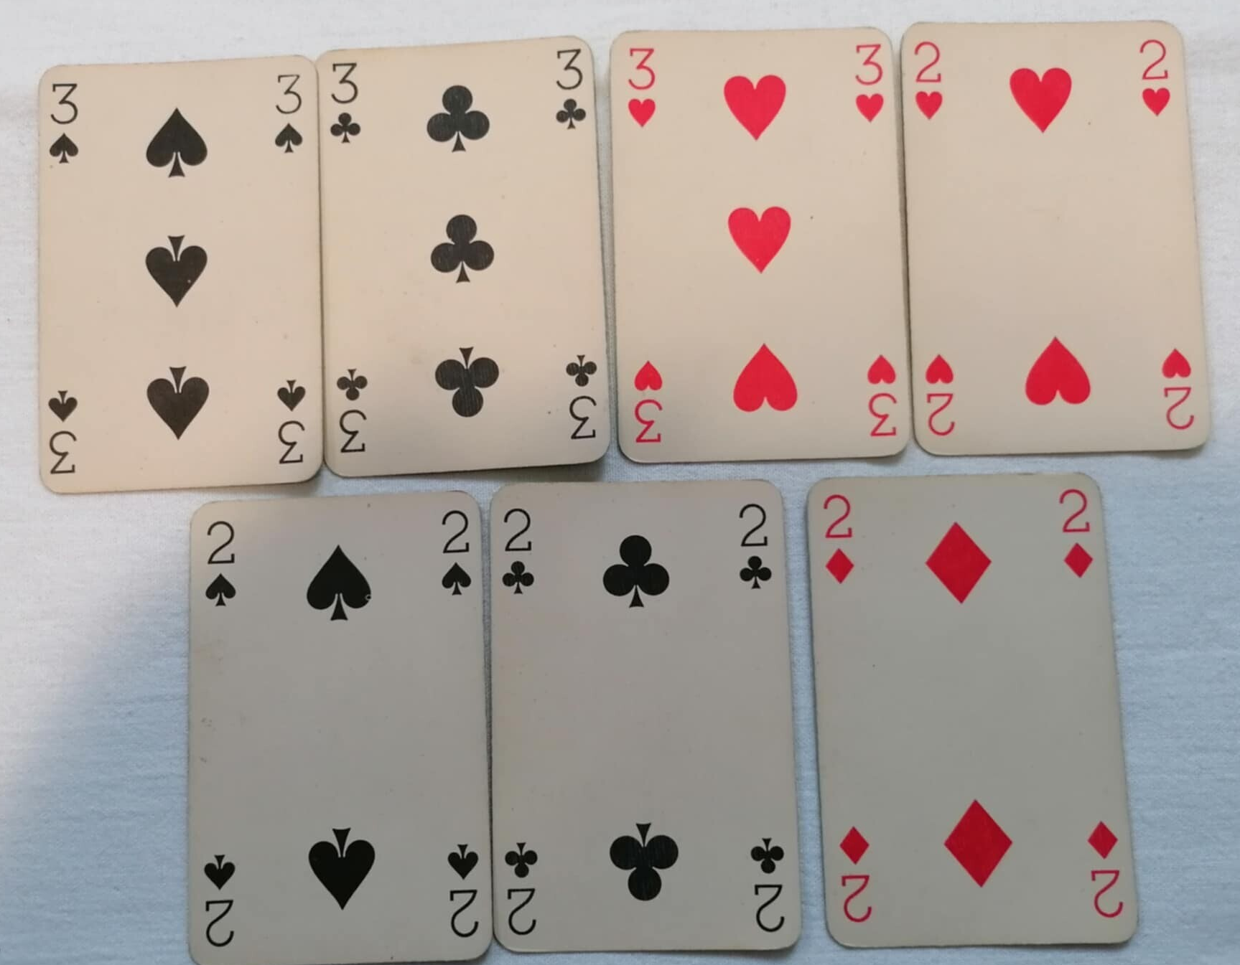
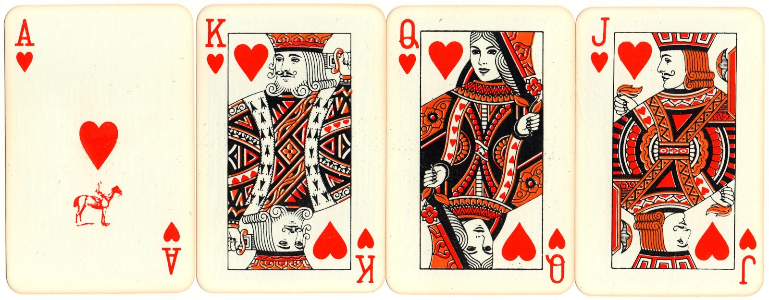
A KÁRTYÁK ÉRTÉKE
A számos lapok számértéküket érik.
A figurás lapok egységesen 10-et érnek
Az Ász pedig 1 vagy 11-et ér.

Slide 12
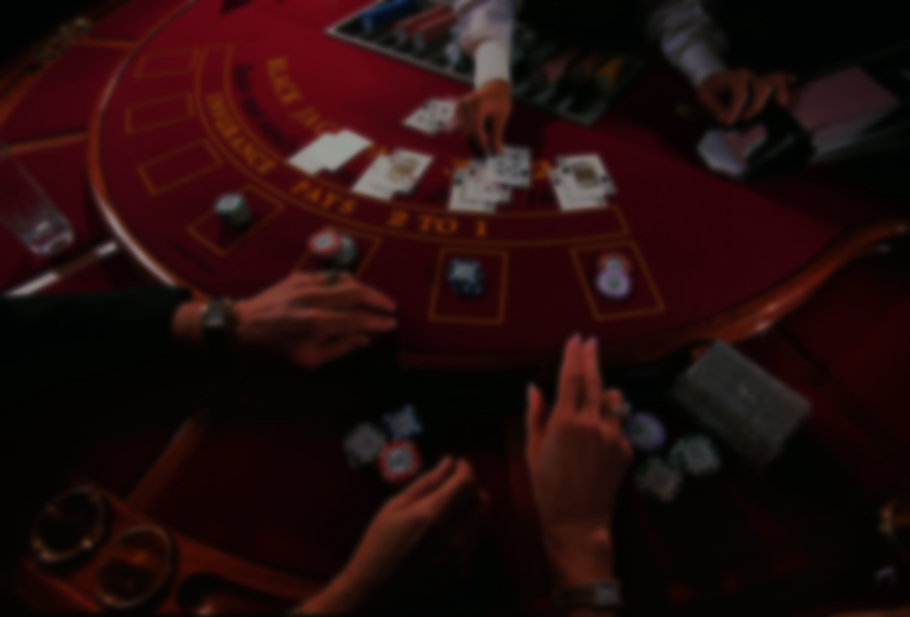
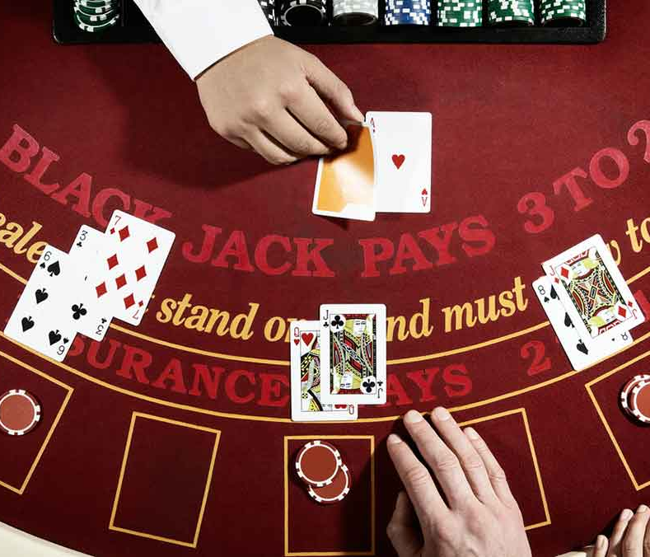
JÁTÉKMENET
Először van a tétrakás, minden kör elején. Az osztó óramutató járásával megegyező irányban 2-2 kártyát oszt ki általában képpel felfelé, és magának is, de képpel lefelé.

Slide 13
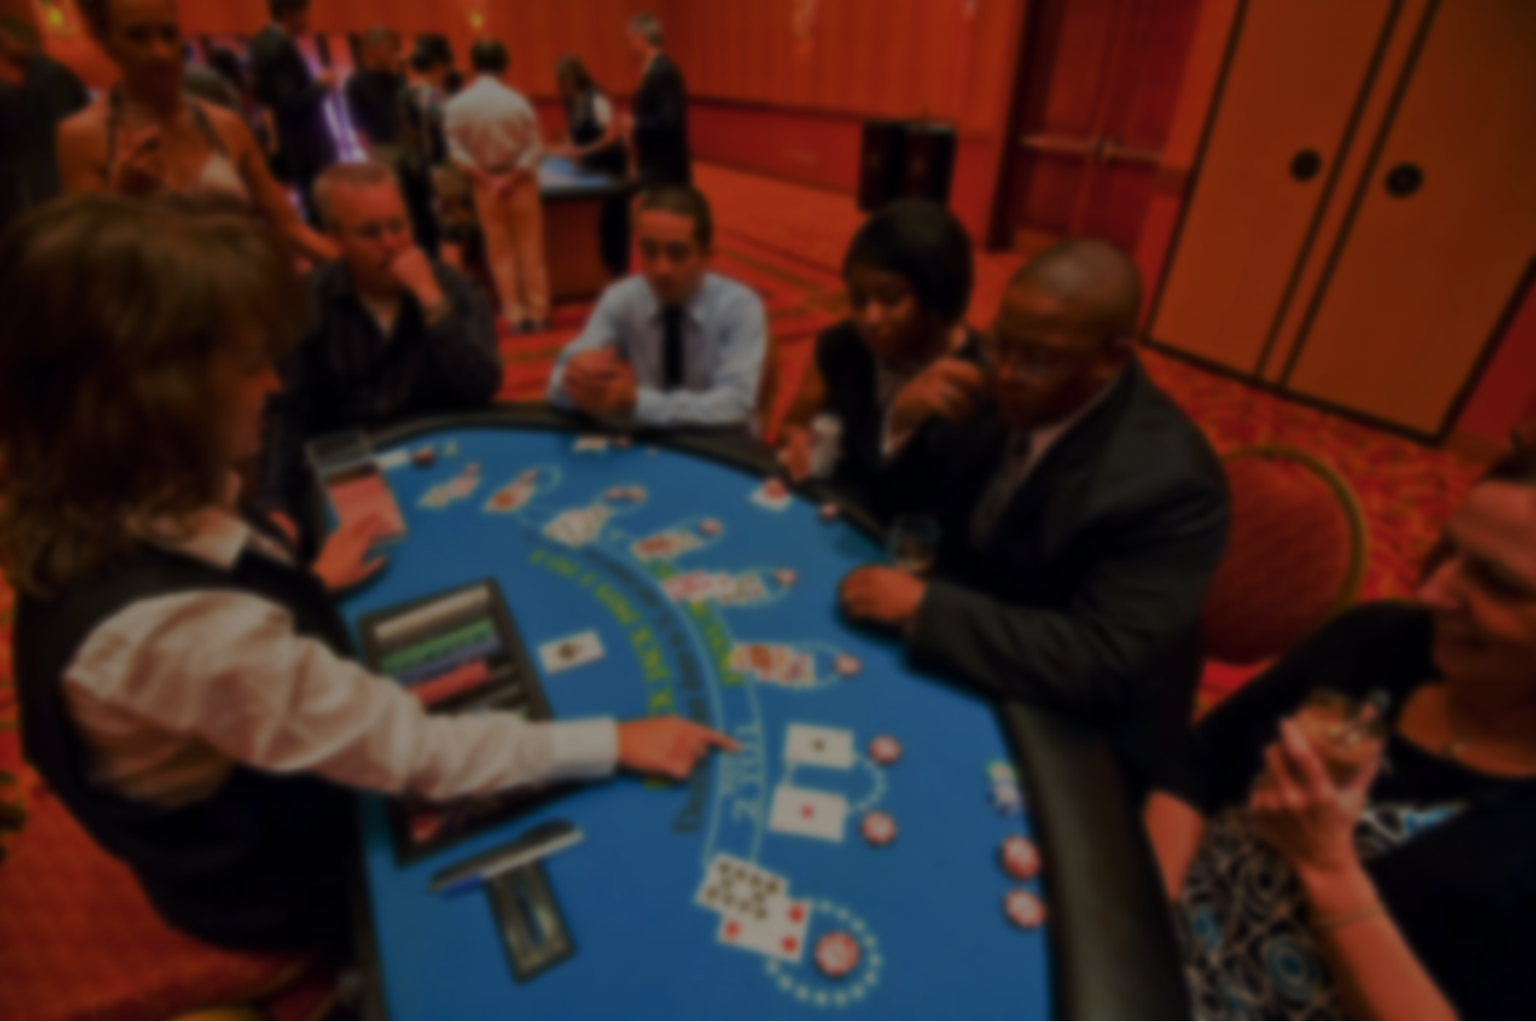
DÖNTÉSI LEHETŐSÉGEK
Hit
Double
Újabb kártya kérése.
2x-es tét és +1 kártya
Stand
Split
Kártyák megtartása.
A párok szétválasztása 2 kézzé.

Slide 14

ÉS HA MINDEN JÓL MEGY AKKOR MEGYÜNK BORA BORÁRA A BLACK JACKES PÉNZBŐL.
KÖSZÖNÖM SZÉPEN A FIGYELMET ÉS MOST KABDEBON JÖN A KÓDDAL.

